Slide 1
«Мастер –
Карандаш»

Slide 2
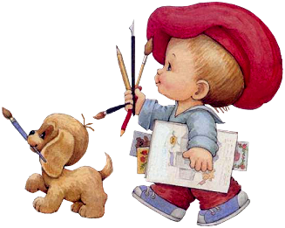
Здравствуй, здравствуй, карандаш!
Карандаш любимый наш!
Мы взяли тебя в руки –
И не стало в доме скуки!
В гости мы к тебе идём,
Расскажи нам обо всём!

Slide 3
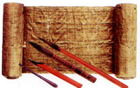
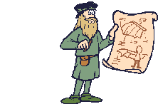
Мой самый первый пра-пра-пра-дед
представлял собой серебряную или
даже золотую палочку. Такими палочками рисовали очень долго.

Slide 4
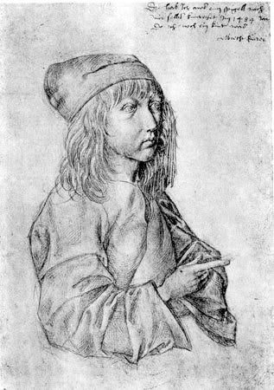
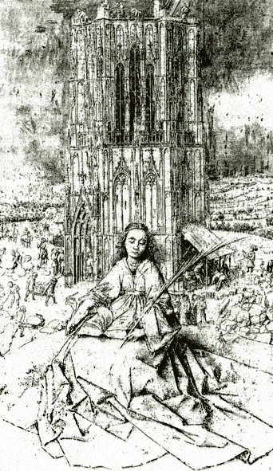
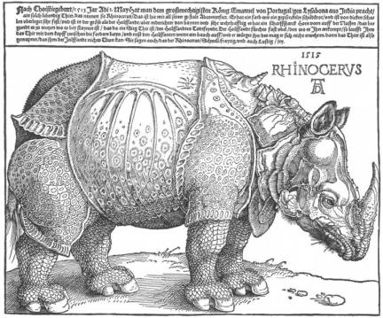

Slide 5
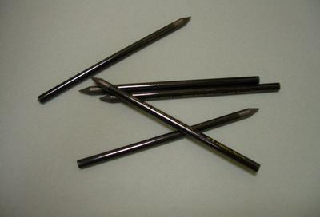
А потом в Англии решили иначе:
сделали стерженьки из графита.

Slide 6
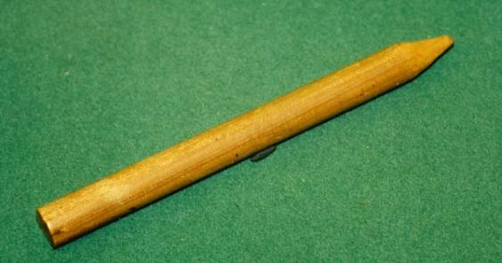
А в другой стране – Франции –
учёные придумали деревянную
«одежду» для карандашей.

Slide 7
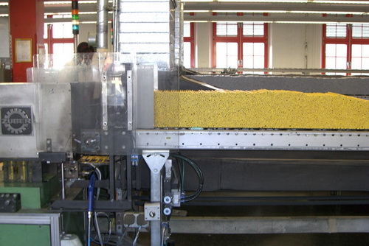
И вот заработали фабрики, одевая
пишущие палочки в деревянные рубашки.

Slide 8
Сейчас в мире делают много
различных карандашей!

Slide 9
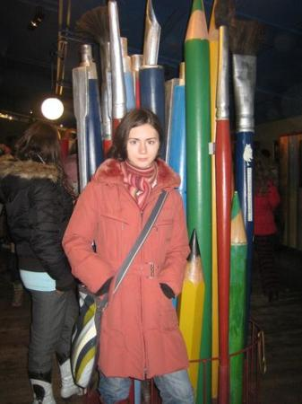
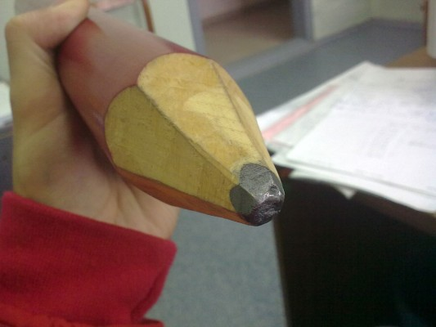
Есть карандаши-
гиганты…

Slide 10
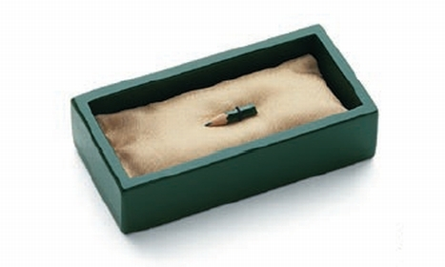
…и карандаши-лилипуты.

Slide 11
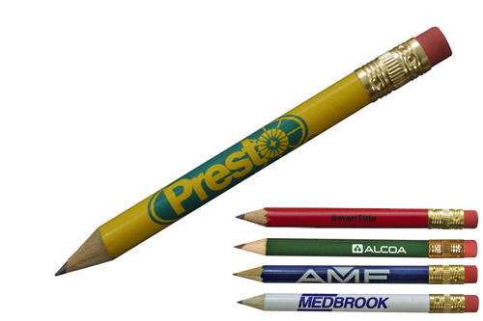
Есть карандаши-резинки…

Slide 12
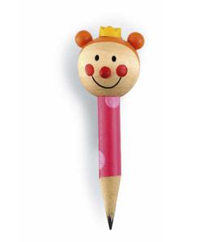
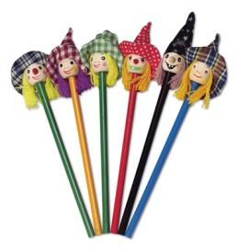
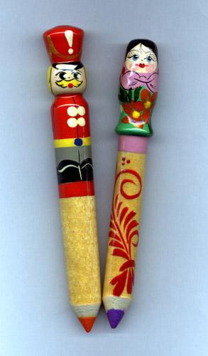
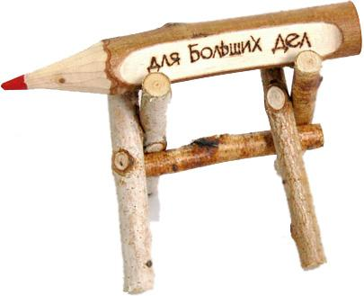
…и сувенирные карандаши.

Slide 13
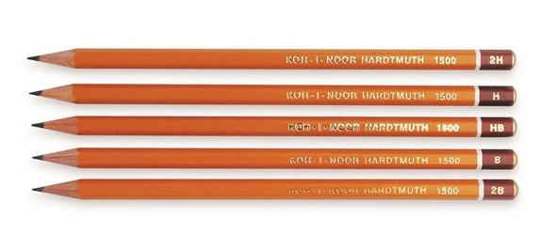
Есть простые карандаши…

Slide 14
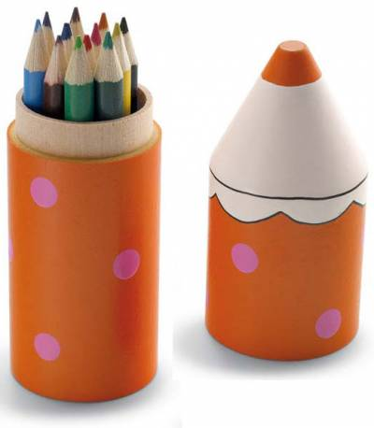
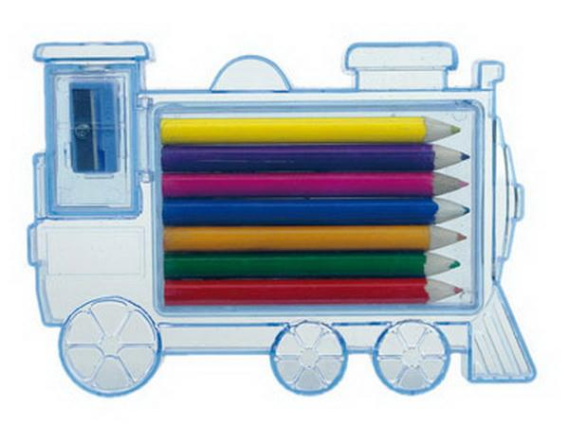
…и цветные.

Slide 15
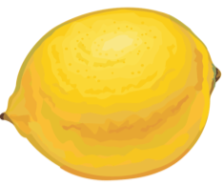
У меня есть много друзей.
Один – жёлтый, как лимон,
Солнце, звёзды красит он.

Slide 16
Этот – красный, как клубника
Иль как мак и костяника!

Slide 17
А другой, что рядом с ним,
Цветом, будто апельсин.

Slide 18
А четвёртым разукрашу
Травку на лужайке нашей.

Slide 19
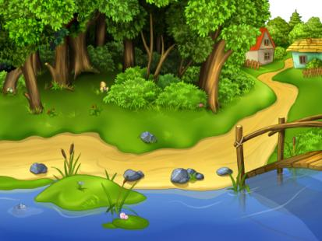
Пятый – как вода в реке
Журчит за лесом вдалеке.

Slide 20
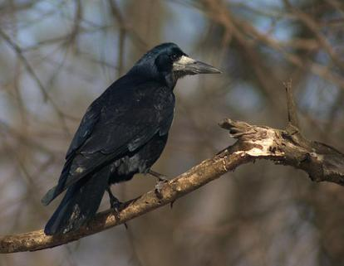
Этот – чёрный, будто грач,
Скачет по полю, как мяч.

Slide 21
Чтоб друзей не растерять,
Помни, их нельзя ломать.
Аккуратно их сложи
И в коробку положи.

Slide 22
Я весёлый карандаш – фокусник. А ты любишь фокусы?
Давай вместе их показывать. Это круг, кружок, кружочек.
Смотри во что я его превращаю.

Slide 23
- Сейчас я покажу тебе новый фокус, будь внимателен,
и у тебя получится так же.
- Смотри, во что я превращаю маленькую горку.

Slide 24
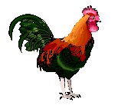
Ты любишь рисовать дома и разные интересные постройки?
Давай рисовать вместе!

Slide 25
Давай наши квадраты превратим в
многоэтажные дома.

Slide 26
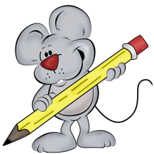
В. Сутеев
«Умный
карандаш»

Slide 27
- Не грызи меня, мышонок. Меня нельзя грызть, я же деревянный.
- Не грызи меня, мышонок,
Лучше я что-нибудь тебе нарисую.
- У меня зубки чешутся, и я всегда всё должен грызть.
Ой! Ты кто?
Знаю, знаю…
Это большая конфета…
- Нет. Что же это?
Карандаш?
Возьму его и буду
грызть.

Slide 28
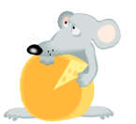
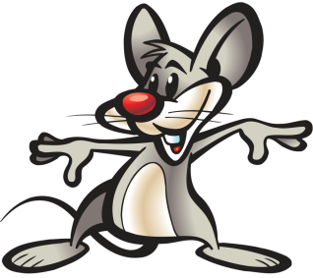

Slide 29
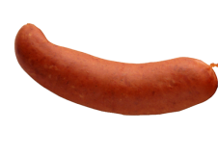

Slide 31
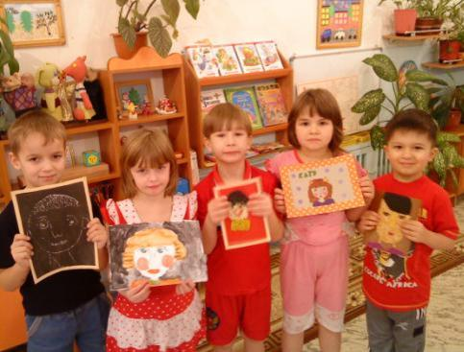
И в десять лет, и в семь, и в пять
Все дети любят рисовать.
И каждый смело нарисует
Всё, что его интересует.

Slide 32
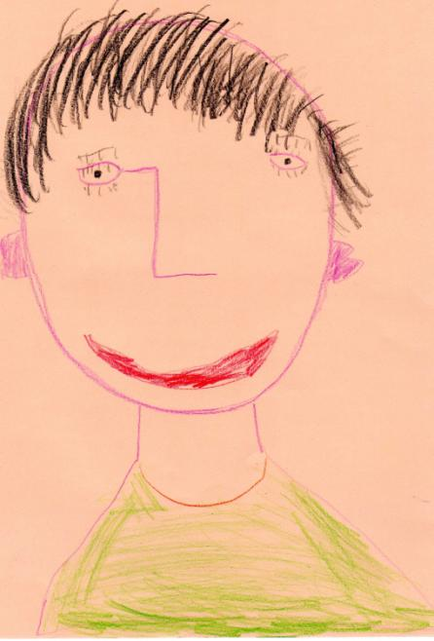

Slide 33
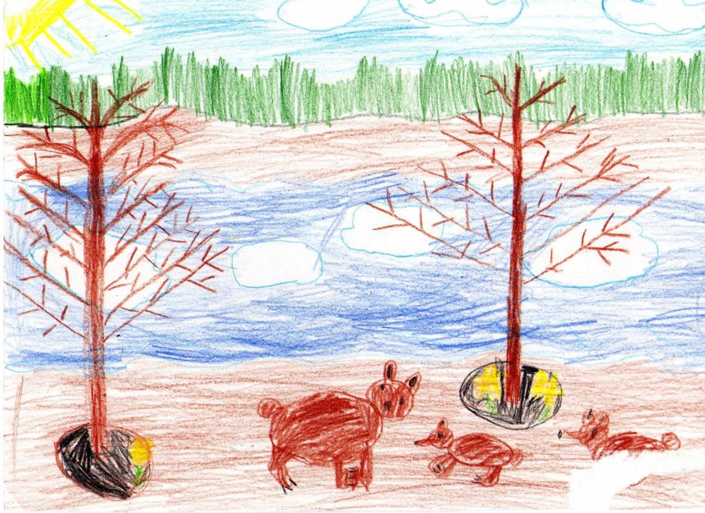

Slide 34
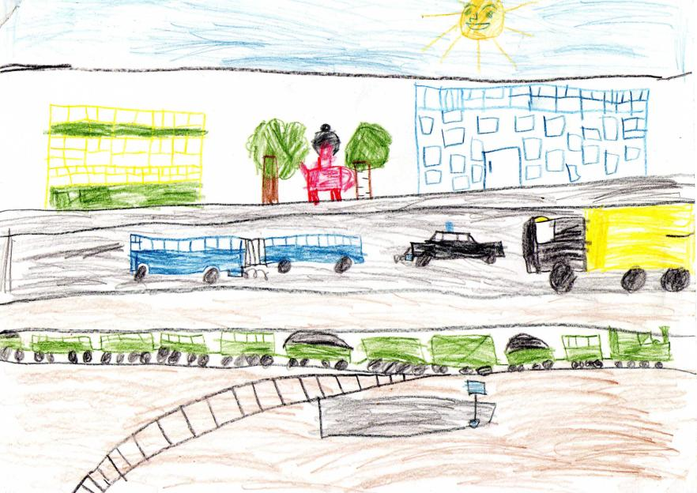

Slide 35
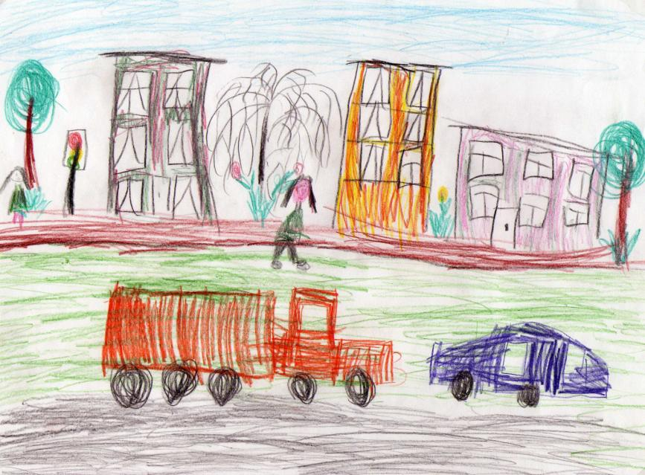

Slide 36
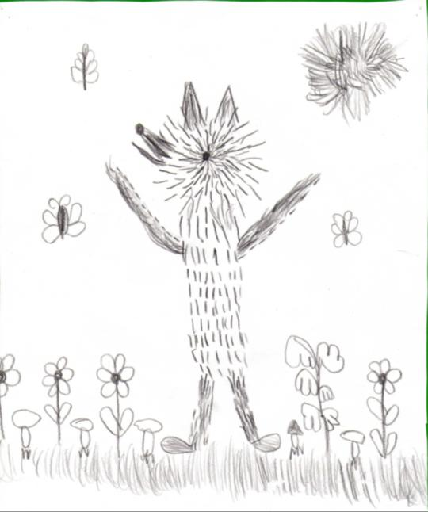

Slide 37
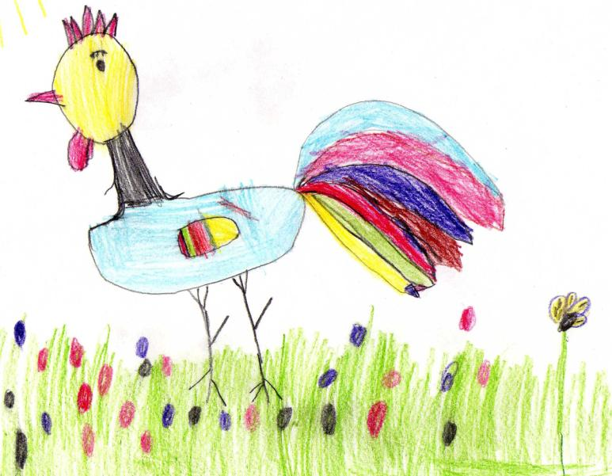

Slide 38
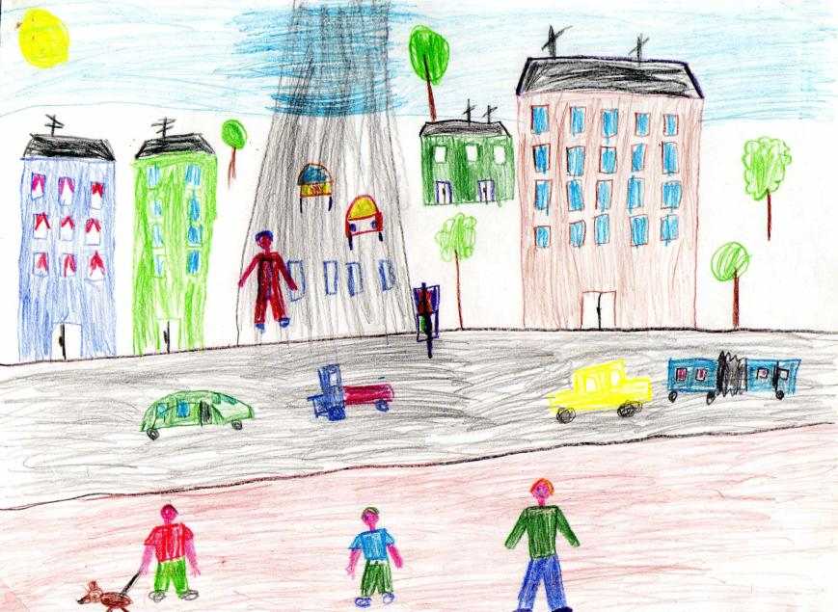

Slide 39
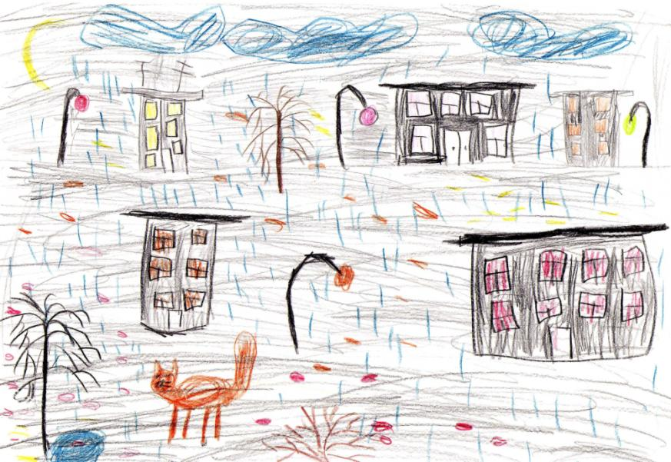

Slide 40
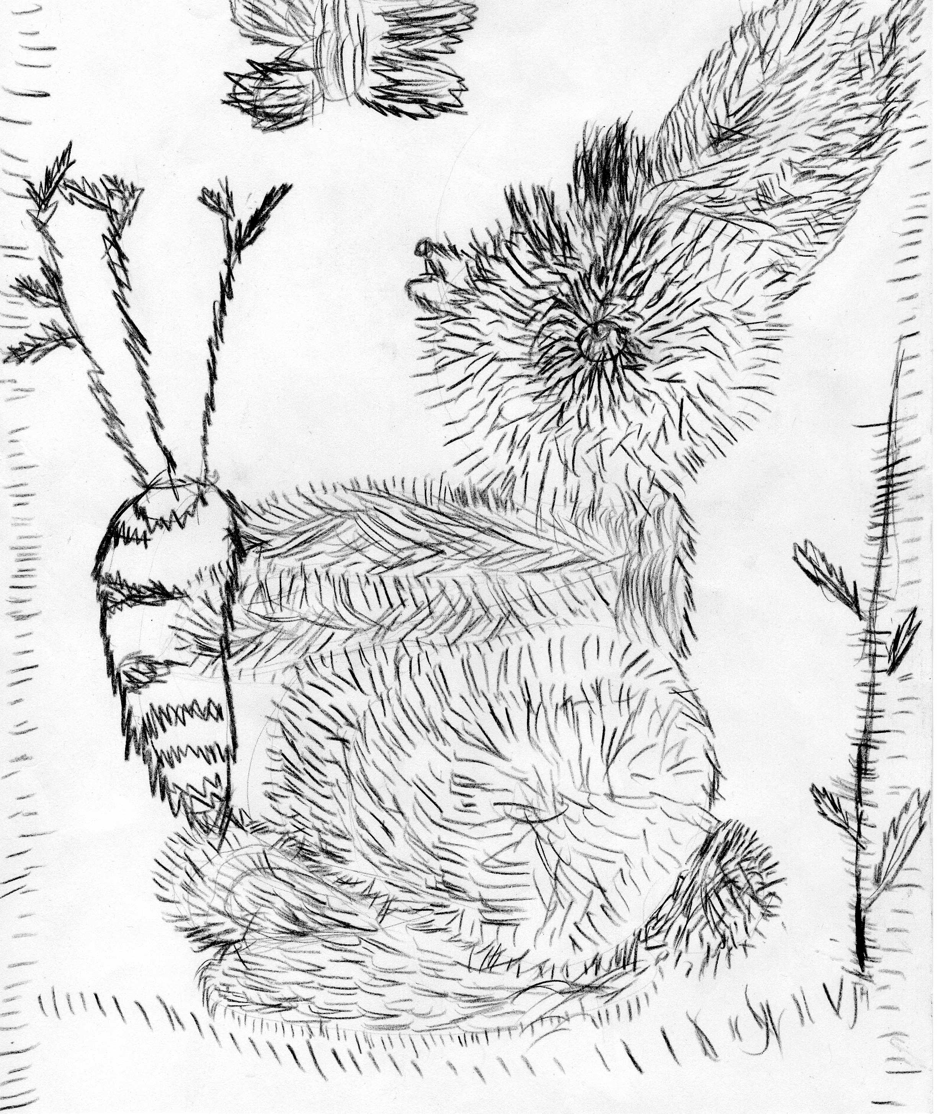

Slide 41
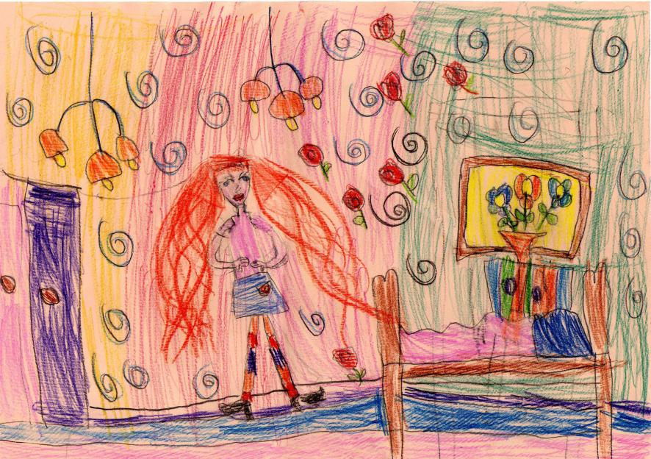

Slide 42
